Slide 1

Fundamentos de Programación
REPORTE 4

Slide 2
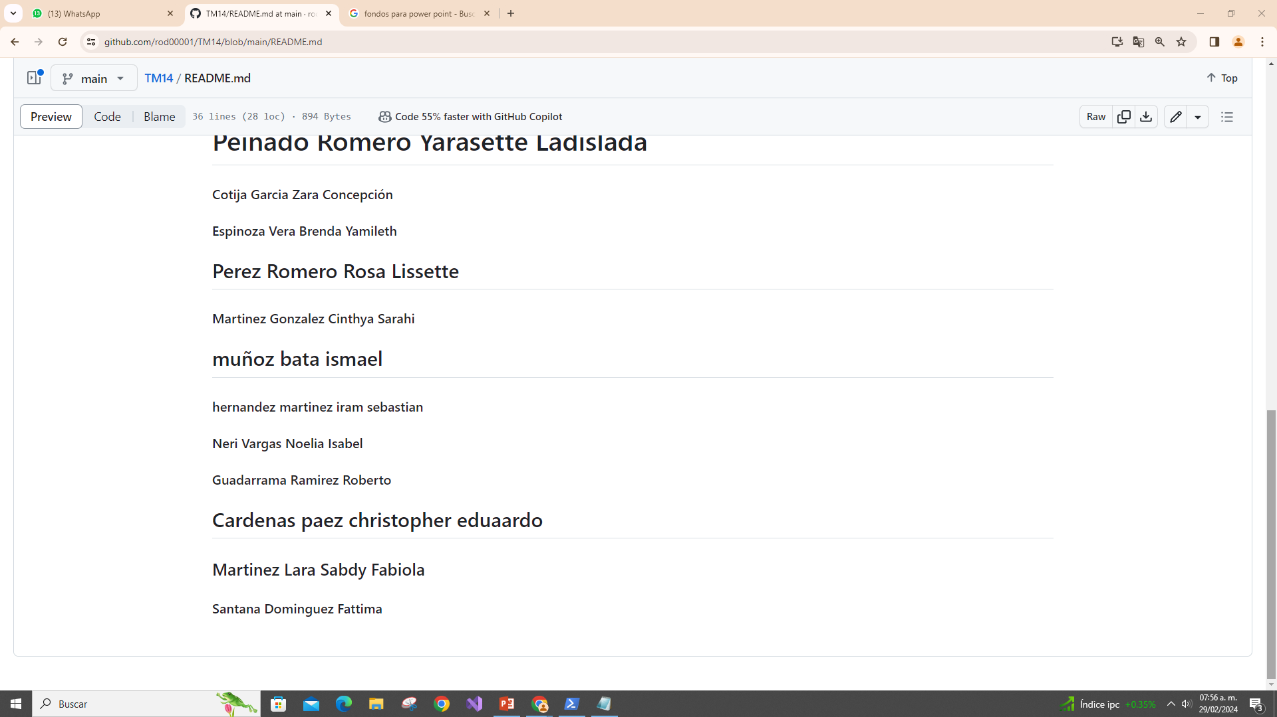

Slide 3
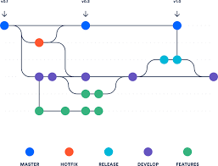
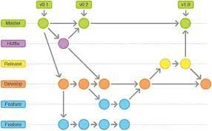
Control de versiones
Se llaman control de versiones a la gestión de los diversos cambios que se realizan sobre los elementos de algún producto o configuración del mismo.Una versión,revisón o edición de un producto,es el estado en el que se encuentra el mismo en un momento dado de su desarrollo o modificación.
CONTROL DE VERSIONES GIT
Git es un software de control de versiones diseñadas por Un us torvalds, pensando en la eficencia.
La contabilidad y compatibilidad del mantenimiento de versiones de aplicaciones cuando estas tienen un gran numero de archivos de codigo de funte

Slide 4
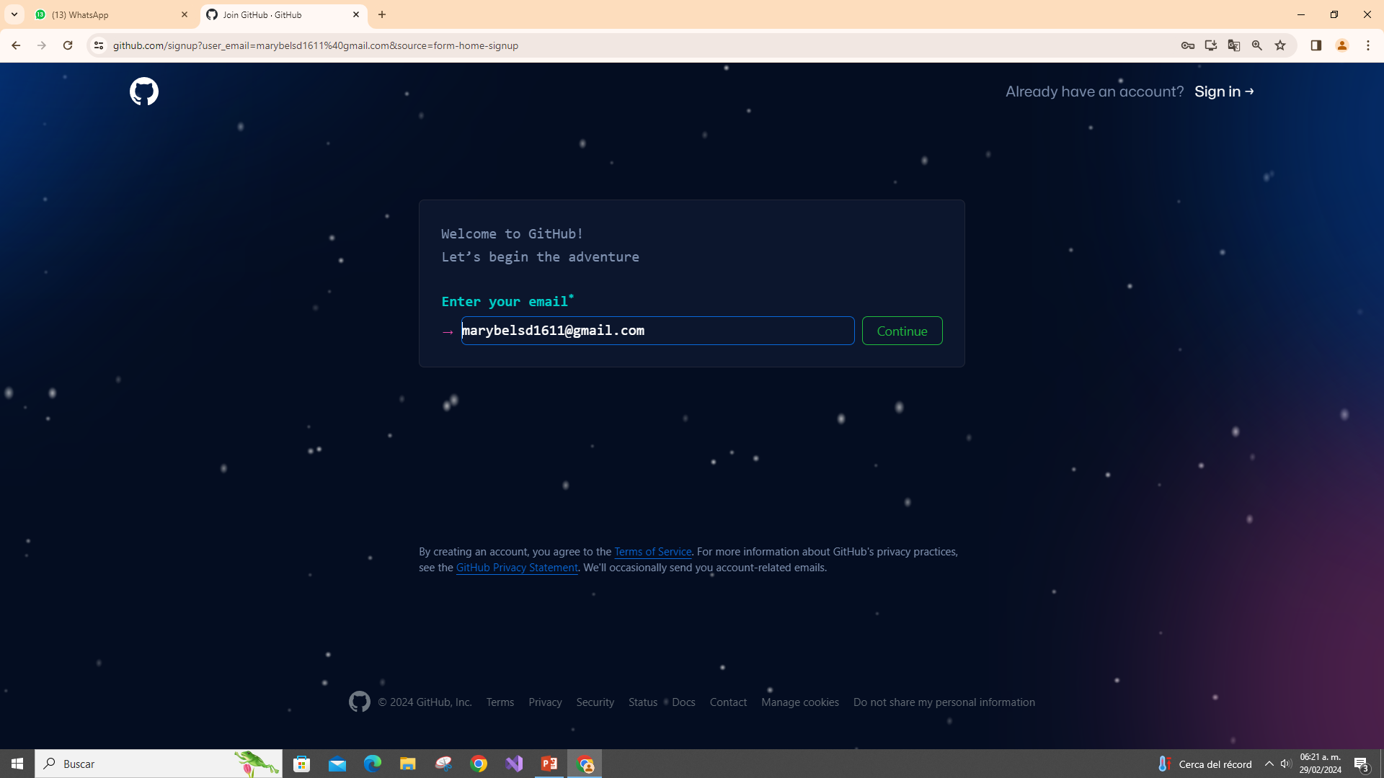
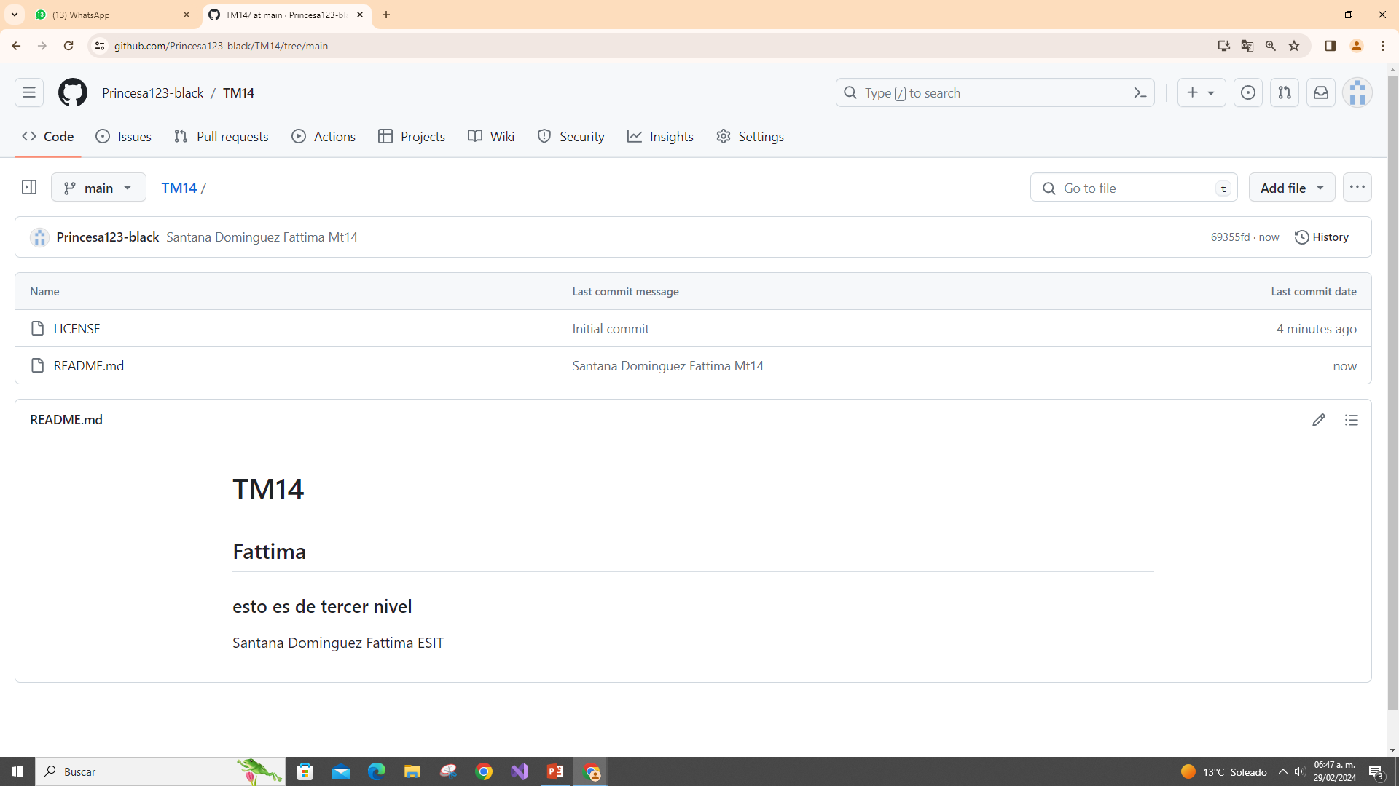
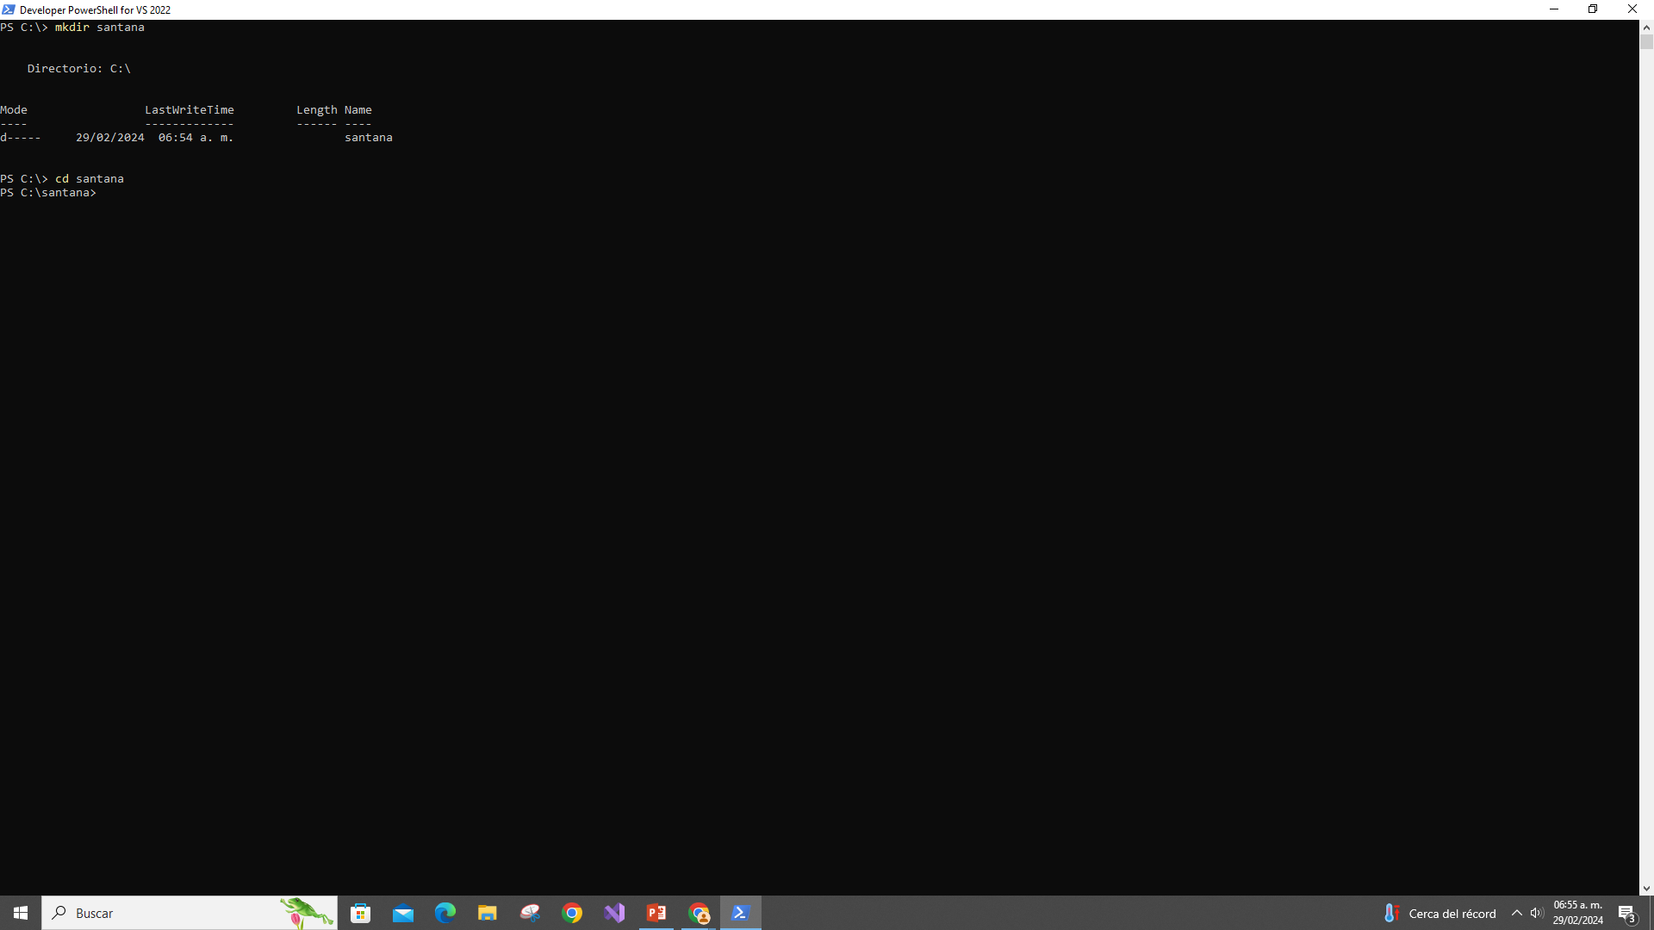
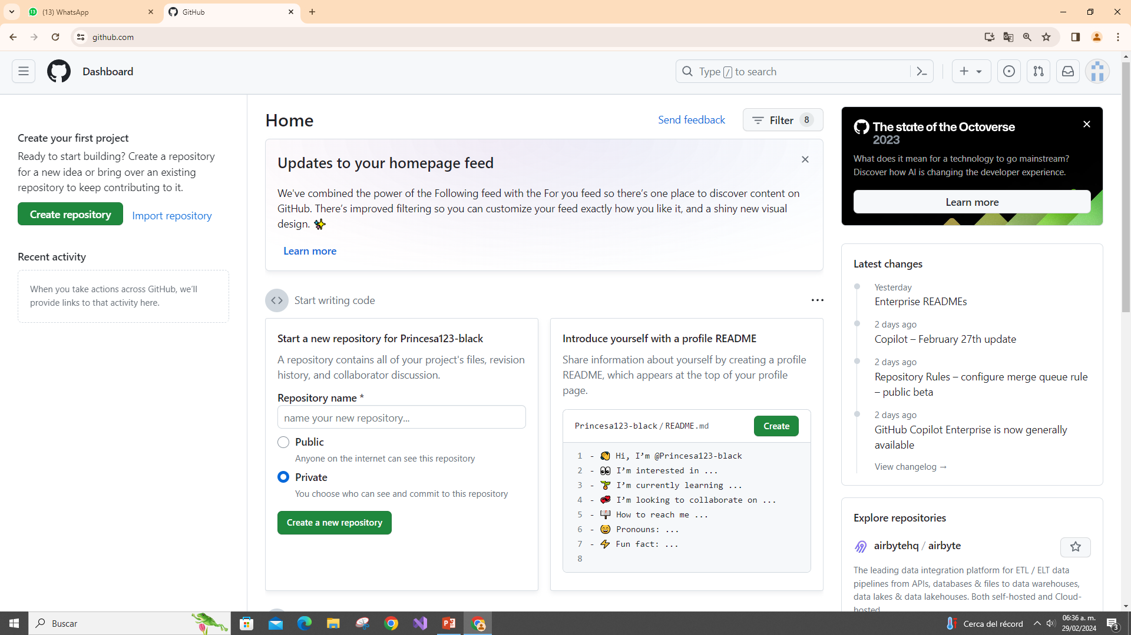

Slide 5
¿Qué es Git?
• Git es un popular sistema de control de versiones. Fue creado por Linus Torvalds en 2005, y ha sido mantenido por Junio Hamano desde entonces.Print("INSTITPrint• Se utiliza para:• Seguimiento de cambios en el código• Seguimiento de quién realizó cambios• Colaboración de codificaciónIntroducción a Git y GitHub (wschools.com)
¿Qué hace Git?
• Administrar proyectos con repositorios• Clonar un proyecto para trabajar en una copia local• Controle y realice un seguimiento de los cambios con En modo provisional y Confirmación• Bifurcar y combinar para permitir el trabajo en diferentes partes y versiones de un proyecto• Extraer la versión más reciente del proyecto en una copia local• Insertar actualizaciones locales en el proyecto principal
Por qué Git?
- Mãi del 70% de los desarrolladores usan t Lins desarrolladores pueden tra desde cualquier parte delPatLos desarrolladores puede tutorial completo del proyectoLos desarrolladores preder proyecto. ersiones anteriores de un

